Slide 1
Geografie Výrobní sféry přednáška č.1
Ondřej KREJČÍ

Slide 2
Vznik geografie průmyslu
Společně se zemědělstvím tvoří geografii výrobní sféry
Geografie průmyslu je věda, která se zabývá studiem vzájemných vztahů mezi průmyslovou výrobou a ostatními složkami krajiny, studiem zákonitostí a vývoje rozmístění průmyslu jako výsledku projevu těchto vztahů (Ivančička, 1964 in Toušek, V a kol. 2008)
Geografie průmyslu se začala formovat na počátku 20. století – součást ekonomické geografie
    V této době byl průmysl chápán jako sekundární krajinná složka, jejíž rozvoj byl podmíněný přírodními faktory (antropogeografický přístup).
    Wilhelm Launhardt (1882) - abstraktní model řešení lokalizace průmyslového podniku = lokalizační trojúhelník
Hlavním úkolem je studium zákonitostí a vývoje rozmístění průmyslu.

Slide 3
Průmyslová výroba
Průmyslová výroba je ovlivňována a zároveň výrazně ovlivňuje celou hospodářskou strukturu každého ekonomického systému.
Dodnes velmi významnou disciplínou
  Produkuje cca 70 % jeho celkové materiální produkce a zaměstnává asi 20 % ekonomicky aktivního obyvatelstva světa
      Opakování zemědělství - cca 20 % materiální produkce a 50 % EAO
  Významné rozdíly ve vyspělých a rozvojových zemích.
  Podíl průmyslové výroby na HDP ve většině vyspělých zemí klesá.
  podíl průmyslových výrobků a polotovarů v mezinárodní směně trvale roste.

Slide 4
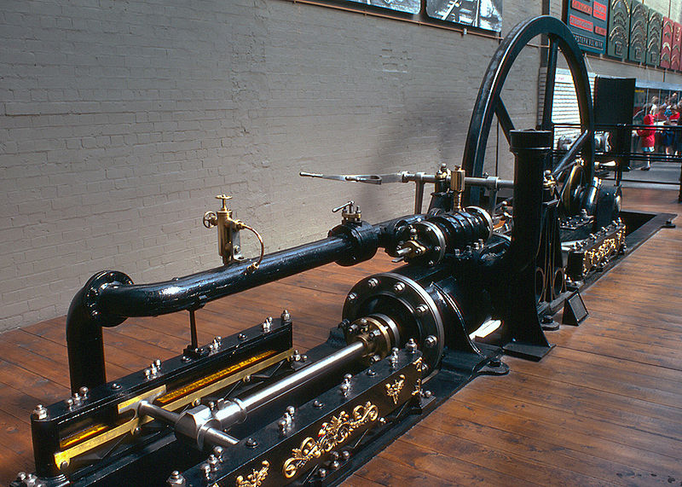
Průmyslová výroba - Historie
Změny ve strategickém zaměření výroby => svázány s aktuální úrovní technického pokroku
Počátky rozvoje průmyslu lze klást do druhé poloviny 18. století ( 70. léta)
  přeměny feudálních manufaktur
  v odvětví textilní výroby – parní stroj => umožnil lokalizaci závodu kdekoliv
  1. průmyslová revoluce
II. rozvojová fáze průmyslové výroby - 2. polovina 19. století Fordismus
  urbanizační procesy a prudký vzestup výroby – vznik monopolů
  rozvoj hospodářství v USA - elektrifikace
  masové zavádění strojů
  zvyšování přesnosti strojírenství

Slide 5
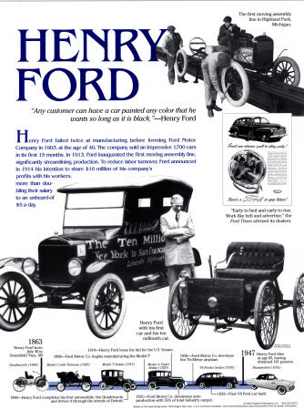
fordismus
„Nic na světě není tak těžké, rozdělíte-li si to na malé práce“. Henry Ford
Podle nového způsobu výroby automobilů pomocí montážní linky
  1913 s použitím montážní linky v Michiganu
  Výroba modlu Ford T 20 let bez jediné změny
  Pro maximální zjednodušení byla výroba tohoto modelu rozdělena na 7882 operací.
Masová produkce standardizovaných výrobků spojených se systematicky rostoucím trhem masového konzumenta
  důraz na cenu
  Osmihodinový pracovní den se mzdou pěti dolarů pro dělníky obsluhující automatizovanou montážní linku
  Období keynesiánství
Hlavní body
  Nekomplexnost úkolů a nerozšiřování objemu dovedností zaměstnance
  Pracovní repetice
  Nízká autonomie pracovníka

Slide 6
III. Etapa průmyslové výroby
Postfodrdimus/postmodernismus:
Počátky v 70. letech na vrcholu fordismu -> 90.léta
Nový systém kapitalistické akumulace, který se zformoval jako reakce na krizi fordismu
Spojována s nástupem automatizací, elektronikou a rozmachem informačních technologií

Slide 7
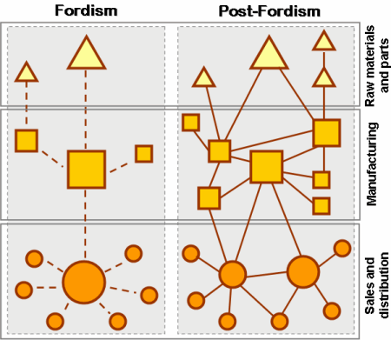

Slide 8
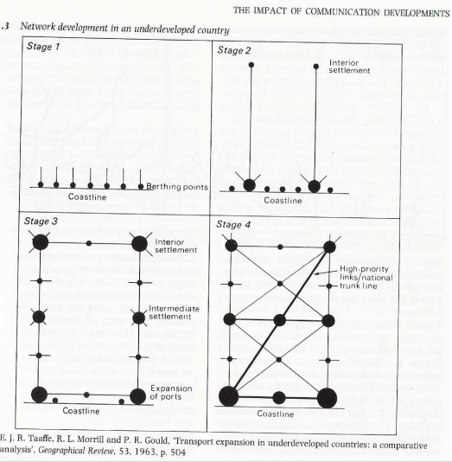

Slide 9
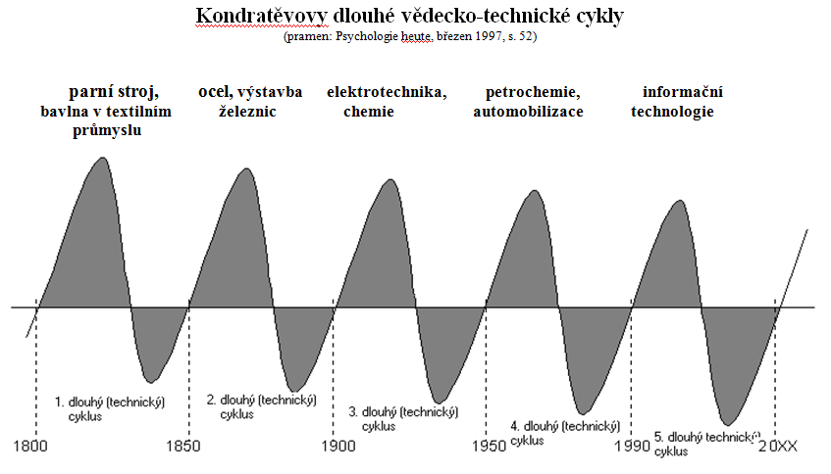

Slide 10
Průmysl 4.0
https://www.youtube.com/watch?v=v9rZOa3CUC8&t=175s
https://www.youtube.com/watch?v=h9t06cyC7Es&t=3s
Období charakteristické:
pokles zájmu o výrobky masové produkce
vzestup zájmu o více specializované výrobky a vyšší kvalitu (lidé chtějí mít věci více osobního charakteru, ochotni za kvalitu zaplatit více),
maximalizace flexibility a inovací=> důvod- snaha adekvátně odpovědět na existující poptávku na trhu po různorodých a specializovaných produktech=> flexibilní produkce a masová zakázková výroby
více specializované výrobky + kratší produkční doby => vyústění do menších a produktivnějších systémů (vzdalování od velkých továren s uniformní produkcí, přibližování malým podnikům s rozličným sortimentem)
decentralizace práce

Slide 11




High-tech
V rámci deindustrializace také rozvoj high-tech oborů
  Obory s nadprůměrnou úrovní uplatňovaných vědeckých a technických znalostí a systematickým zaváděním inovací ve výrobních procesech (elektronika, optické a lékařské přístroje)
  Na základě úzké spolupráce průmyslu s vědeckou základnou vznikají specializovaná inovační a technologická centra – vědeckotechnické parky (technologické, vědecké)
  Instituce orientované do oblasti vědy, nových technologií a inovací – hl. cílem je zajišťování transferu technologií a podpora inovačního podnikání (viz dále)

Slide 12
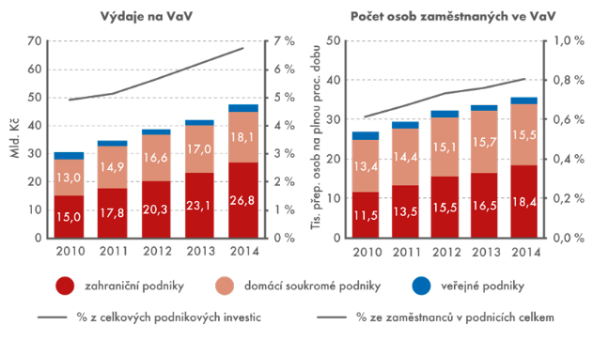
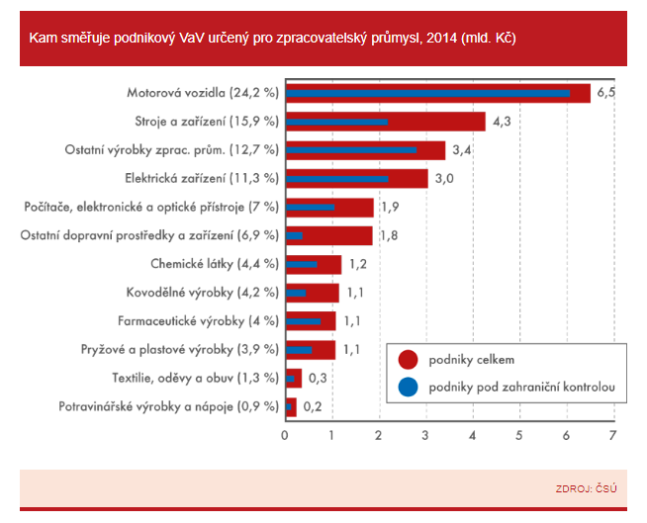

Slide 13


deindustalizace
Další z typických jevů pro třetí etapu průmyslového vývoje ve vyspělých zemích
Pokles zaměstnanosti v průmyslu (hl. u výrob s nižší přidanou hodnotou) a na to navazující sociální a ekonomické změny
Typický jev pro vyspělé světové ekonomiky -> přesun výrob do tranzitních nebo rozvojových zemí (delokalizace výroby) -> růst terciérního sektoru
Přesun výroby do jiných států můžeme označit jako delokalizaci výroby. Obecně lze rozlišit dva základní způsoby delokalizace:
  a) Outsorcing – najmutí zahraničního dodavatele
  b) Offshoring – založení dceřiné společnosti v zahraničí

Slide 14
Globalizace průmyslu
Vznik a rozvoj nadnárodních společností v kontextu přesunů výrob v rámci deindustrializace
  multinational corporations - MNCs
  Hlavní hybatelé globální ekonomiky =>řídící mechanismy globální ekonomické integrace
  Geografie průmyslu - výzkum jejich prostorového rozmístění a hlavně vztahů
Dělení podle vnitřní organizace:
  Vertikálně integrované – produkce podniků v konkrétních zemích slouží jako základ pro výrobu v dalších podnicích společnosti v jiných zemích
  Horizontálně integrované – výrobní podniky lokalizovány v různých státech a vyrábějí stejné nebo podobné výrobky
Velký rozvoj od 70. let – nárůst významu řady světových koncernů hl. v rozvojovém světě
Surovinové zdroje, levná pracovní síla -> vhodná pracovní i vývozní základna řady produktů pro globální trh
Rozvoj industrializace v rozvojových zemích – avšak nepřirozený a nestal se základem pro ekonomický růst daných zemí (podniky jsou základem vertikální struktury nadnárodní společnosti a ne horizontální).

Slide 15
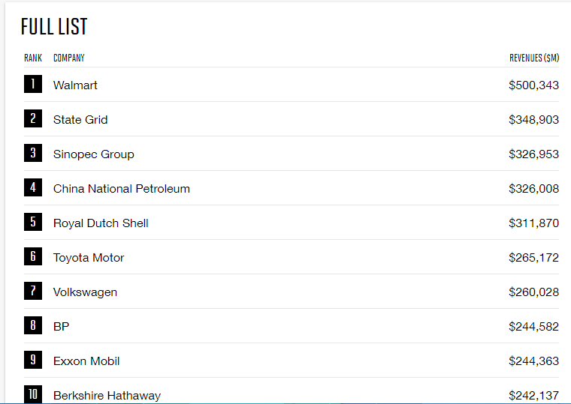
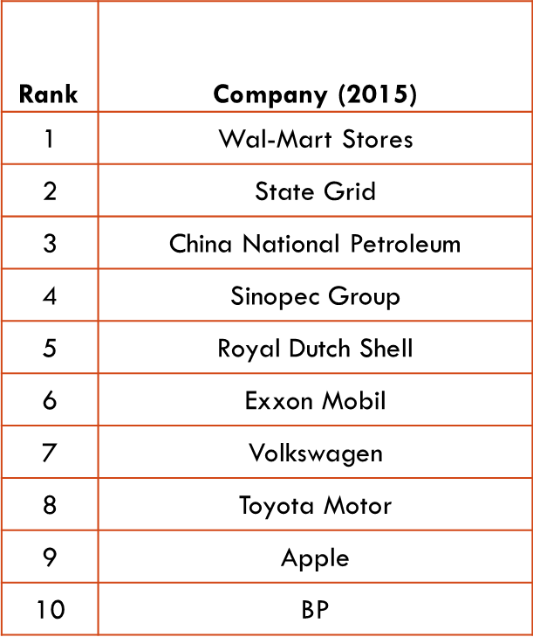
Top 10 největších společností
Firmy z terciéru (vyjma finančně orientovaných společností) umísťují v žebříčku největších nadnárodních společností na vrchních příčkách méně, v žebříčcích, které si všímají síly značky a její hodnoty jsou již mnohem výše (marketingově orientovaný přístup).

Slide 16
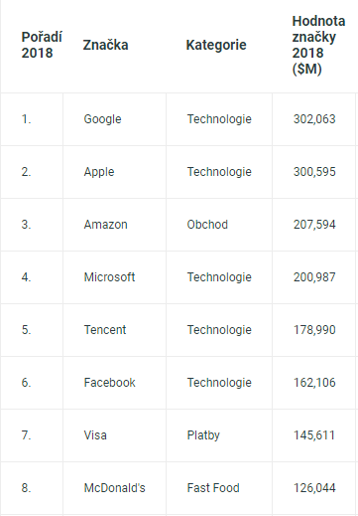

Slide 17
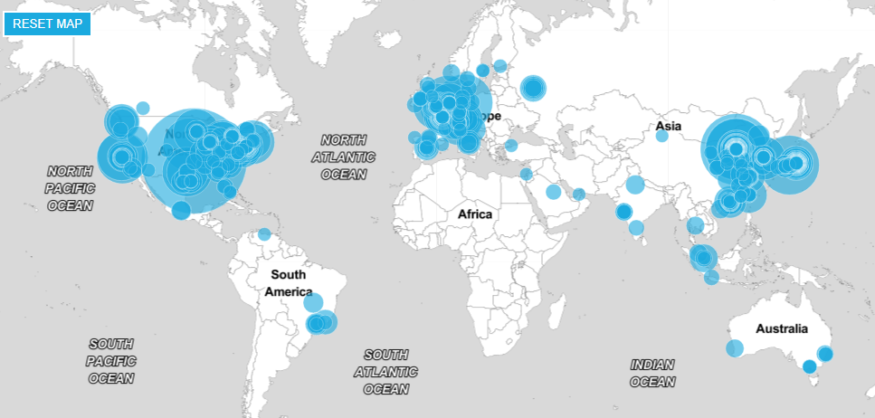
Mezi zeměmi mají z hlediska lokalizace sídel nadnárodních společností dominanci Spojené státy americké, kde sídlí čtvrtina z pěti set největších nadnárodních společností dle žebříčku Fortune – Global 500

Slide 18
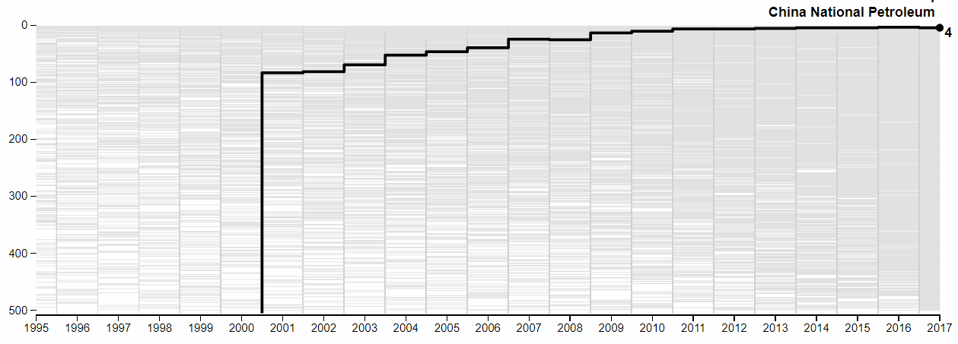
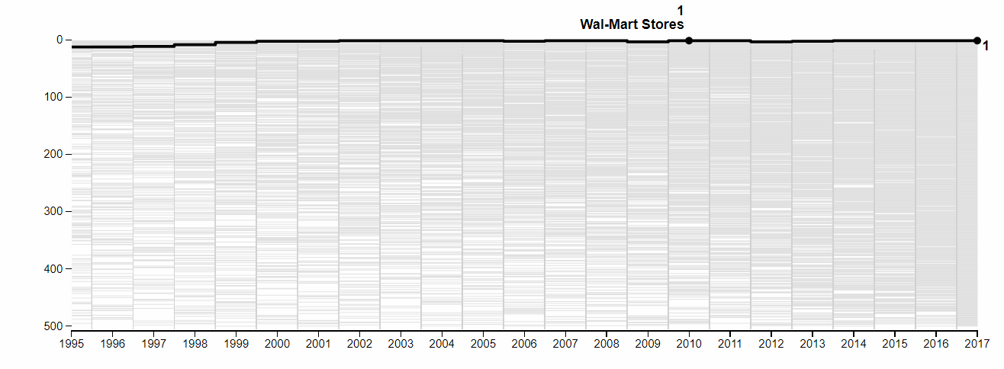

Slide 19
Geografické perspektivy nadnárodních společností
Americký obchodní řetězec Wal Mart zaměstnával v zahraničí 800 tis. pracovníků, Nestlé 329 tis. (97 % zaměstnanců společnosti), Volkswagen Group 296 tis. pracovníků (více než polovina zaměstnanců společnosti).
Těžařská nadnárodní společnost Royal Dutch Shell vykázala více než 2x vyšší tržby, než byl HDP České republiky
Elektrotechničtí giganti General electric a Siemens (Německo) a banky Deutsche Bank (Německo), HSBC Holdings (UK) a Unicredit (Itálie) měly v zahraničí více než sedm stovek poboček (2006).
Deutsche Post (Německo) má pobočky ve více než 100 státech
=> Velmi významní hráči ve stětové ekonomice – Vliv na politické rozhodování, vliv na společnost a chování

Slide 20
přímé zahraniční investice
Fenomén úzce spjat s nadnárodními společnostmi
„Přímé zahraniční investice (PZI) jsou definovány jako investice do jiné země za účelem získání podílu, který dává zahraničnímu investorovi rozhodovací pravomoci.“ (Srholec, 2003)
1) Vstup vybudováním nového závodu
2) Vstup s využitím již stávající infrastruktury (fůze, akvizice, brownfilds)

Slide 21
Faktory lokalizace přímých zahraničních investic
Hlavní všeobecné faktory ( na základě čeho se majitelé rozhodují, kde svůj podnik umístí)
politická stabilita
intenzita ekonomického růstu
kvalita legislativního prostředí
úroveň úrokových sazeb a daňového zatížení
Lokalizační faktory - podle nich se investor následně rozhoduje
obchodní faktory - blízkost trhu, blízkost hlavních zákazníků, přítomnost zahraničních firem, podpůrné služby (služby pro podniky, zprostředkovatelé, projekční a vědecko-výzkumné služby)
pracovní faktory - všeobecná dostupnost pracovních sil, kvalita pracovních sil, flexibilita pracovních sil (schopnost přizpůsobit se měnícím se podmínkám)
infrastrukturní faktory - kvalita silničních a železničních komunikací, blízkost větších letišť, kvalita telekomunikací
nákladové faktory - cena práce a cena stavebních pozemků
specifické lokální, resp. lokálně-regionální faktory - nabídka rozvojových ploch, potenciál finanční participace (investiční pobídky)
environmentální faktory - environmentální kvalita (kvalita života), urbanisticko-přírodní atraktivita

Slide 22
Klady a zápory
klady (okamžitý viditelný pozitivní efekt)
  - zachování či zvýšení produkce a pracovních míst
  - vyšší daňové příjmy
  - zvyšování konkurenceschopnosti celého hospodářství
  - růst kvality výrobků ?
  - transfer technologií (přenos vyspělejších technologií) a know-how
  zlepšení řízení podniků (nové manažerské dovednosti)
negativa (dlouhodobý, v počátku často neviditelný, negativní efekt)
  - vytvoření závislosti ekonomiky na zahraničním kapitálu
  - externí kontrola lokální ekonomiky
  - odlákání kvalifikovaných pracovníků z domácích firem
  - snížení konkurenceschopnosti domácích firem
  - zabránění či ztížení vzniku domácích firem
  - nerovnoměrná lokalizace ve prospěch rozvinutějších regionů
  - snižování úrovně odbornosti a zručnosti pracovní síly (deskilling)
  - riziko přesunu investic dále na Východ po vyčerpání investičních pobídek

Slide 23
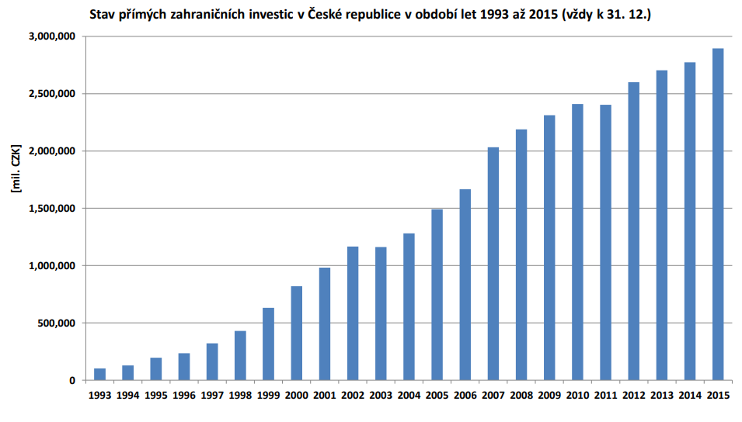
V posledních letech stagnuji PZI ze zpracovatelského průmyslu, posilují služby
    Nejvíce finanční a pojišťovací činnosti
V letech 1993 – 2015 nejvíce PZI z Nizozemí, Rakouska, Německa Lucemburska a Francie

Slide 24
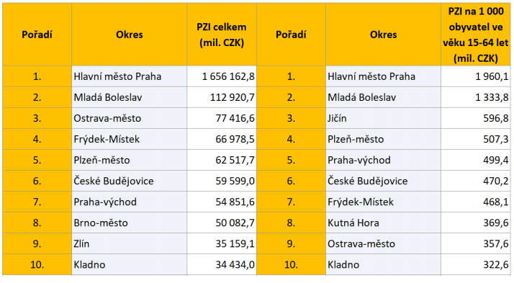
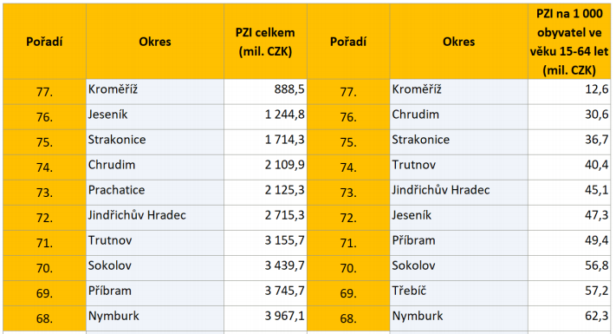
Okresy s nejnižším přílivem PZI v období let 1993 až 2015
Okresy s nejvyšším přílivem PZI v období let 1993 až 2015

Slide 25
Investiční pobídky
Zákon č. 72/2000 Sb. o investičních pobídkách
- přijat v únoru 2000, do té doby pouze usnesení vlády
Pobídky
1) slevy na daních z příjmu (10 let),
2) dotace obcím na technické vybavení území (převod území za zvýhodněnou cenu),
3) dotace na vytváření nových pracovních příležitostí,
4) dotace na školení a rekvalifikace zaměstnanců.

Slide 26
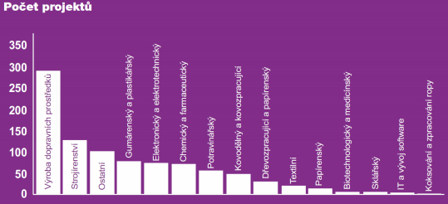
Podporované oblasti v ČR
Zpracovatelský průmysl
Technologické centrum
Centra strategických služeb
  Sdílené služby, sowtware, datová centra, call centra
Do konce března 2019 bylo uděleno 1 221 pobídek - přislíbené investice přes 864 mld. Kč - přislíbeno vytvořit téměř 189 tis. pracovních míst
Cca ½ pobídek pro české společnosti
https://www.czechinvest.org/cz/Sluzby-pro-investory/Investicni-pobidky

Slide 27
Analýza investičních pobídek v České republice studie 2007
1) pobídky především do regionů s nejvyšším HDP na obyvatele -> rozdíly se nezmenšovaly, ale zvyšovaly
2) na nově vytvořená místa jsou přetahovaní pracovníci z jiných firem, než aby se snižovala nezaměstnanost- růst platů
3) průměrné náklady na vytvoření pracovního místa pomocí pobídek jsou příliš vysoké (1,6 mil. Kč)
4) struktura nezaměstnaných se výrazně nemění
6) Stále vysoká daňová zátěž – firmy s pobídkami si přejí vysoké daně pro ostatní firmy, aby měly konkurenční výhodu
7) poradenské firmy nezahrnují do svých výpočtů veškeré náklady -> proto se pobídky jeví jako výhodné
8) deformují trh – podpora především velkých a zahraničních firem na úkor malých a domácích, podpořené firmy často „příliš velké pro krach“

Slide 28
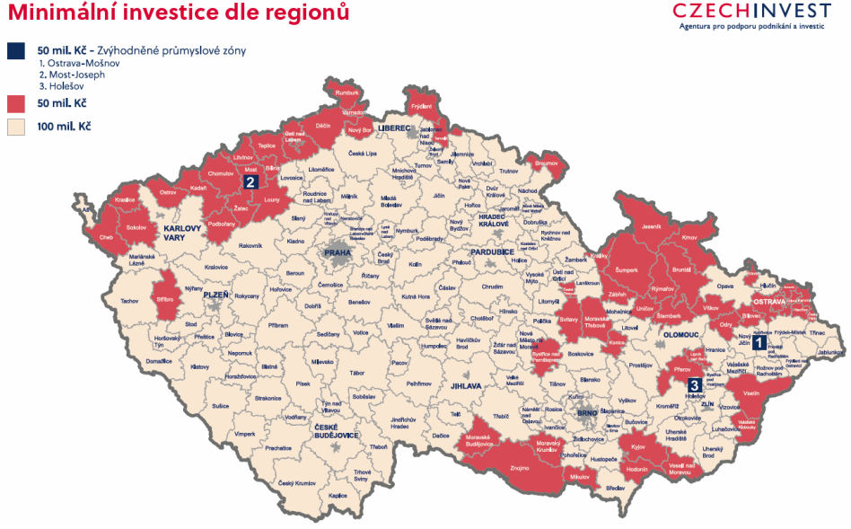

Slide 29

Případ Flextronics
Plán:
zaměstnávat v Brně a okolí více než 3 000 zaměstnanců, investovat 20 mil. USD - firma získala pozemky za symbolickou korunu
daňové úlevy na 10 let + další podporu za 100 mil. Kč
Realita: - zpočátku vše firma plnila
začátek roku 2002 – rychlý odchod
ÚOHS proti firmě vedl správní řízení o zrušení a vrácení pobídek -> první velká nadnárodní společnost, která nesplnila své závazky a opustila ČR

Slide 30
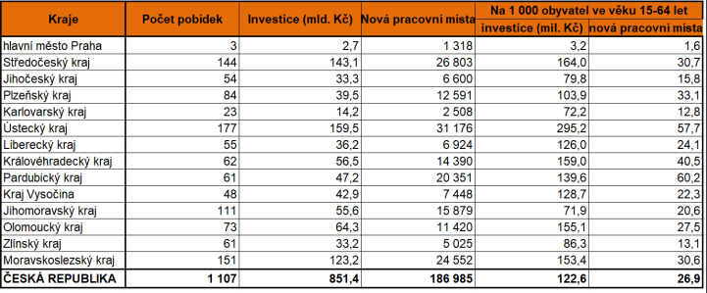
Regionální struktura pobídek k 30. 9. 2017
Strukturálně postižené regiony

Slide 31
Průmyslové zóny
„Ucelené souvislé území přibližně obdélníkového tvaru, vymezené v závazné části schváleného územního plánu velkého územního celku či schváleného územního plánu obce jako území současně zastavěné převážně objekty pro průmyslovou výrobu, obchod, služby nebo jako zastavitelné území vhodné převážně pro umísťování průmyslové výroby, obchodu, služeb.“ (CzechInvest)

Slide 32
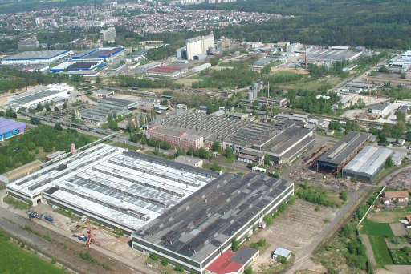
Průmyslové zóny - vývoj
Průmyslové zóny jsou významný nástroj regionálního rozvoje.
Významný porevoluční fenomén
  impuls: snaha o řešení ekonomických problémů
  rok 1995 – projekt Plzeň-Borská Pole snaha přilákat investory, zpočátku bez státních dotací
  rok 1998 – systém podpory průmyslových zón
    první pilotní projekty: Karviná a Bystřice nad Pernštejnem
  „Program na podporu rozvoje průmyslových zón 1998-2005“

Slide 33
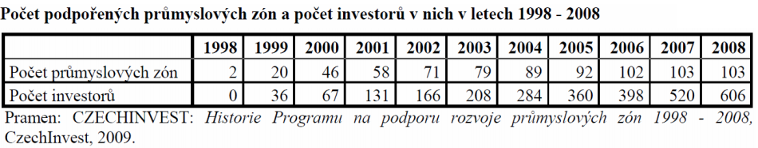
Vývoj průmyslových zón
rok 2002 – první regenerace brownfield (Žatec)
rok 2006 –„stav nasycení“
období 1998 – 2008: podpořeno Czechinvestem 103 průmyslových zón,
  606 investorů,
  investice za 210 mld. Kč,
  vytvořeno 103 054 pracovních míst,
  průměrná obsazenost 72 %

Slide 34
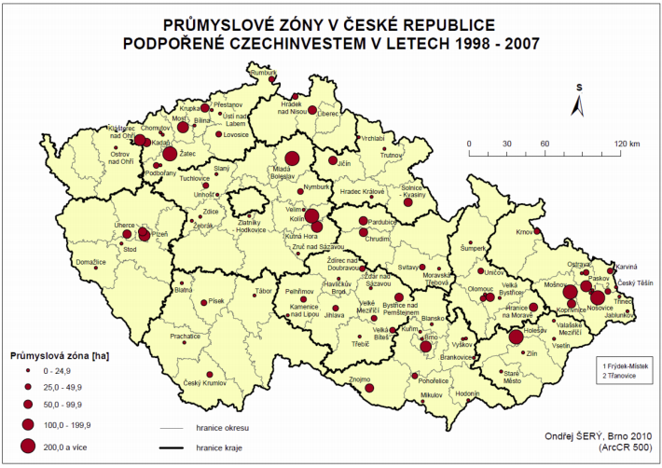
Nejvíce: Moravskoslezský kraj, Ústecký kraj, Středočeský kraj

Slide 35
Budování průmyslových zón
Hlavní kritéria pro vybudování
finanční výdaje na zajištění pozemků - počet vlastníků - kvalifikovaný management (reakce na trh, komunikace s veřejným sektorem)
možné způsoby nakládání s pozemky - koupě, pronájem, možností následného odkoupení, …
vybavenost zóny technickou infrastrukturou - vodovodní a kanalizační síť, zásobování el. energií a teplem
kvalitní silniční napojení - dálnice a rychlostní silnice, letiště, železniční vlečka, MHD
Vedlejší kritéria
regulace využití území zón - zaneseno v územně plánovací dokumentaci
výskyt specifických limitů - ochrana přírody, vodních zdrojů, nerostných surovin, záplavová území, staré ekologické zátěže, věcná břemena
akceschopnost správních orgánů

Slide 36
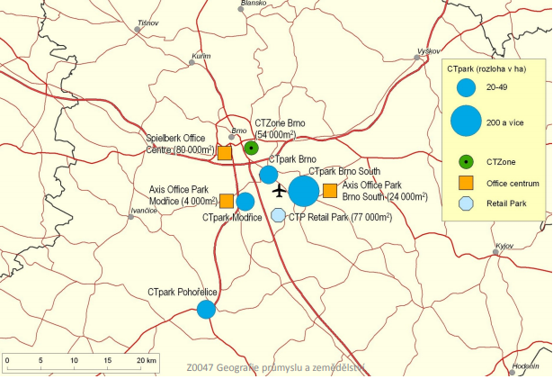
CTP Invest
největší a nejvýznamnější firma v oboru budování průmyslových zón v ČR

Slide 37
Dopady průmyslových zón
Pozitivní
a) pokles nezaměstnanosti
b) pracovní příležitosti pro ohrožené skupiny obyvatel (pracovníci s nižším vzděláním) + práce u subdodavatelů
c) kontakty mezi zahraničními investory a domácími firmami
d) aktivizace soukromého podnikání
e) zvýšení životní úrovně a kupní síly obyvatel
negativní
a) výroby s nízkou přidanou hodnotou (montovny)
b) neestetičnost staveb a zábor kvalitní zemědělské půdy
c) podpora komerční suburbanizace
d) doprava (špatná pěší přístupnost)

Slide 38
Greenfield x Brownfield
greenfield - ekologicky čisté, bez dřívější zástavby
brownfield - původně využívané území,
  pravděpodobně kontaminace nebo jiná devastace
  příčiny vzniku: Hlavně ekonomické změny po roce 1989
  základní typy brownfields v ČR - průmyslové - zemědělské - vojenské (militární)
  Průměrně 4,4x vyšší náklady na rozvoj 1 ha ve srovnání s greenfield
  nenahraditelná pozice v blízkosti centra města
  spojitost s životem vlastního města
  není třeba budovat zóny na zelené louce

Slide 39
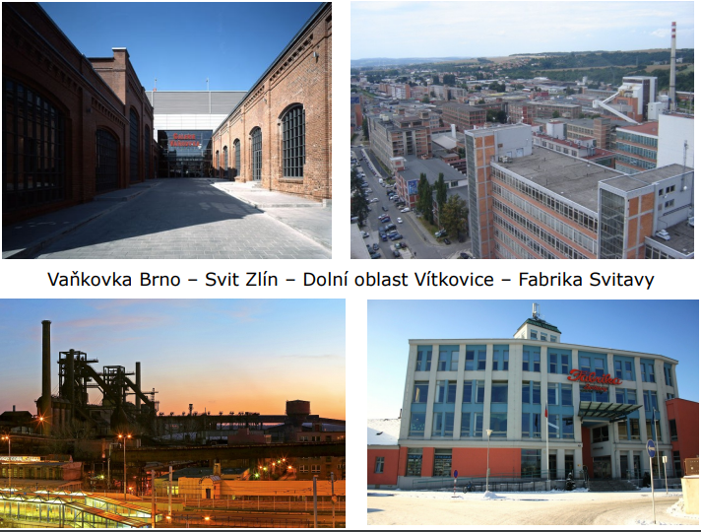

Slide 40
Klastry
80. léta – G. Becattini – „koncept průmyslových okrsků“ = územní koncentrace firem, v drtivé většině malé a střední velikosti, které vyrábí zboží nebo poskytují služby funkčně spojené s hlavní výrobní aktivitou
90. léta – teorie clusteru – M. A. Porter
  Klastry jsou geografická soustředění vzájemně provázených firem, specializovaných dodavatelů, poskytovatelů služeb, firem v příbuzných odvětvích a přidružených institucí, jako jsou univerzity, agentury, a obchodních asociací různých směrů, které soutěží, ale také spolupracují.

Slide 41
Klastry
  Základem klastru je jádro zahrnující klíčové podniky, jež jsou zároveň i jeho vedoucími účastníky.
  V první vrstvě kolem jádra se nacházejí firmy, které přímo či nepřímo podporují organizace v jádru klastru, a proto nesou název podpůrné podniky => hlavní dodavatelé
  Následující vrstva patří měkké podpůrné infrastruktuře obsahující organizace, které jsou většinou veřejně financované (např. místní školy, univerzity)
  Tvrdá podpůrná infrastruktura je poslední vrstvou obklopující měkkou infrastrukturu. Zahrnuje silniční komunikace, přístavy, nakládání s odpady, komunikační spojení atd.

Slide 42
Proč podporovat klastry
    Obvykle zlepšení výsledků společností do nich zapojených,
    Pomáhá zvýšit počet inovací,
    Pomáhá iniciovat vznik nových firem,
    Pomáhá zvýšit export,
    Podporuje rozvoj kraje…
  Přínosy pro firmy:
    poskytují úspory z rozsahu a snižují náklady,
    snižují omezení menších firem a zvyšují specializaci,
    zvyšují místní konkurenci a rivalitu a tím globální konkurenční výhodu,
    zvyšují rychlost přenosu informací a technologií,
    podněcují vládu k investicím do specializované infrastruktury,

Slide 43
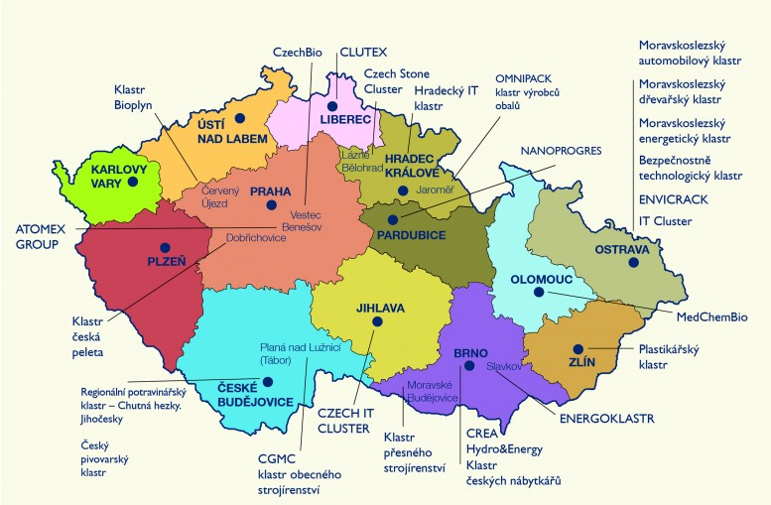
Klastry v ČR
V ČR celkem 51 klastrů
http://www.czechinvest.org/podporene-klastry-v-cr

Slide 44
Klastry v ČR
CLUTEX - klastr technické textilie, o.s. (2006)
CREA Hydro&Energy, o.s
CzechBio - asociace biotechnologických společností ČR, z.s.p.o. (2008)
Czech Stone Cluster
Český nanotechnologický klastr, družstvo
EKOGEN, o.s. (klastr zabývající se zpracováním jemných anorganických odpadních materiálů ve stavebnictví v JČK)
Energoklastr
Klastr ENVICRACK (výzkumná a vývojová činnost v oblasti využívání alternativních zdrojů energie)
Enwiwa
Hradecký IT klastr (2008)
IT Cluster
Klastr českých nábytkářů
Klastr přesného strojírenství
Kompozitní materiály
MedChemBio (2009)
Moravskoslezský automobilový klastr
……

Slide 45
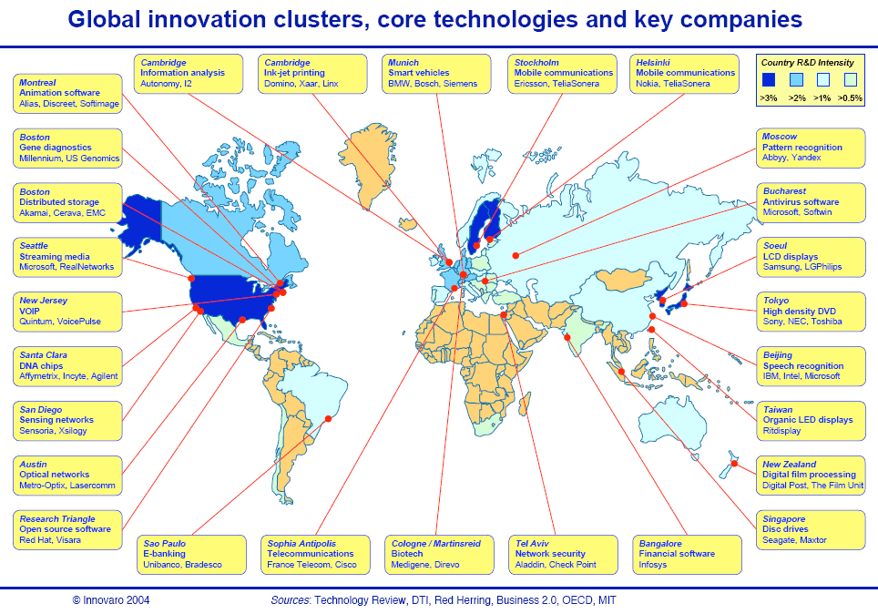
Klastry ve světě

Slide 46
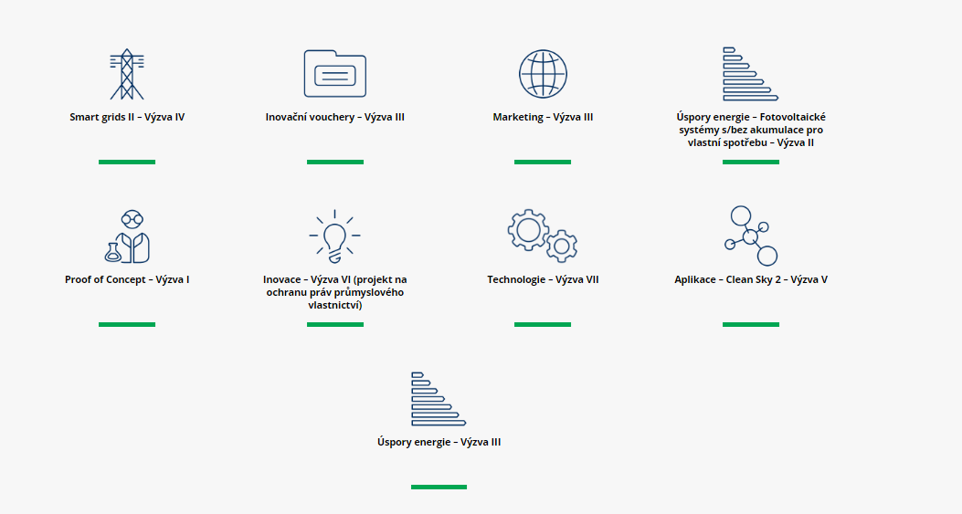
Podpora průmyslových podniků

